Slide 1
BÀI 14. GIẢM PHÂN

Slide 2
A. KHỞI ĐỘNG
- Trong thực tiễn: Con cái sinh ra bằng sinh sản hữu tính sẽ giống bố mẹ phần lớn các tính trạng, tuy nhiên, vẫn có những đặc điểm khác với bố, mẹ. Em hãy giải thích hiện tượng trên.
- Nêu những câu hỏi thắc mắc về quá trình giảm phân và thụ tinh ở sinh vật?

Slide 3
I. CƠ CHẾ NHÂN ĐÔI VÀ PHÂN LI CỦA NST TRONG GIẢM PHÂN
Phiếu học tập số 1. Tìm hiểu cơ chế nhân đôi và phân li của NST trong giảm phân.
1. Quan sát hình 14.1 và trả lời các câu hỏi:
a) Để tạo ra 4 tế bào con, cần mấy lần phân chia từ một tế bào ban đầu?
b) Hãy so sánh bộ NST ban đầu và bộ NST của các tế bào là sản phẩm của các lần phân chia đó.
2. Quan sát hình 14.2 và cho biết trước khi bắt đầu GPI, NST trong nhân tế bào ở trạng thái đơn hay kép. Đặc điểm này có ý nghĩa gì?
3. Quan sát hình 14.3, cho biết:
a) GPI có các kì nào? NST biến đổi như thế nào ở kì đầu I?
b) Nhận xét về sự sắp xếp của NST ở kì giữa I và sự di chuyển của NST ở kì sau I.
c) Kết quả của GPI là gì? Hãy so sánh số lượng NST của tế bào lúc bắt đầu GP và lúc kết thúc GPI.
d) Kết quả của GPII là gì? So sánh bộ NST của tế bào được tạo ra sau GPI và GPII.
4. Nhận xét về sự phân li và tổ hợp của các cặp NST tương đồng khác nhau qua các giai đoạn của GPI.

Slide 4
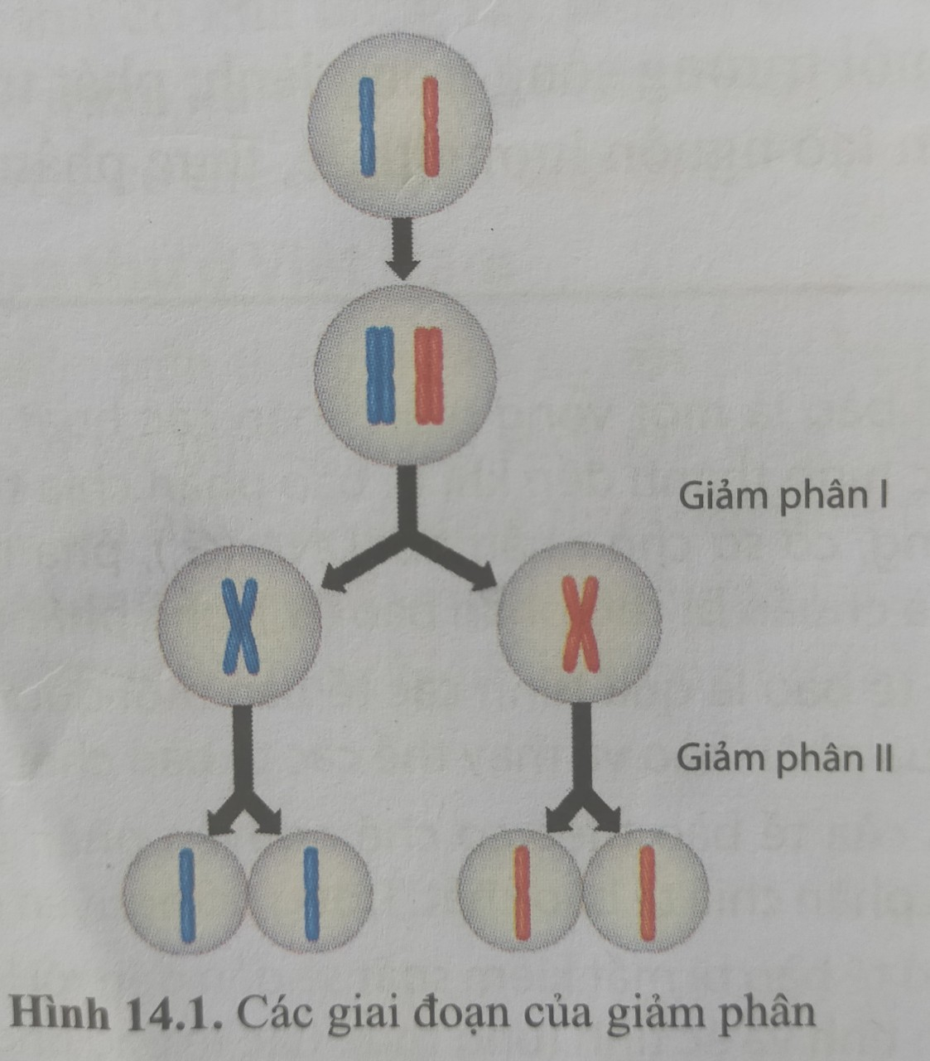
1. Quan sát hình 14.1 và trả lời các câu hỏi:
a) Để tạo ra 4 tế bào con, cần mấy lần phân chia từ một tế bào ban đầu?
⇒ Cần 2 lần phân chia : GPI và GPII.
b) Hãy so sánh bộ NST ban đầu và bộ NST của các tế bào là sản phẩm của các lần phân chia đó.
Bộ NST của :
- tế bào ban đầu là 2n,
- tế bào là sản phẩm của GPI là n kép,
- tế bào là sản phẩm của GPII là n đơn.

Slide 5
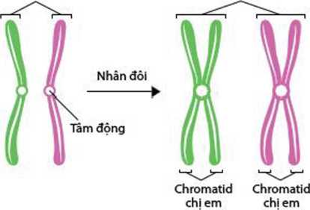
Cặp NST tương đồng | Cặp NST kép tương đồng
2. Quan sát hình 14.2 và cho biết trước khi bắt đầu GPI, NST trong nhân tế bào ở trạng thái đơn hay kép. Đặc điểm này có ý nghĩa gì?
- Trước khi bắt đầu giảm phân I, sau khi nhiễm sắc thể được nhân đôi ở pha S của kì trung gian, nhiễm sắc thể trong nhân tế bào ở trạng thái kép gồm hai chromatid đính với nhau ở tâm động.
Hình 14.2. Sự nhân đôi NST trước GP I
- Ý nghĩa của sự nhân đôi nhiễm sắc thể tạo nhiễm sắc thể kép trước khi tiến hành giảm phân: Đây là lần nhân đôi duy nhất của nhiễm sắc thể trong giảm phân để đảm bảo cho mỗi tế bào con có bộ nhiễm sắc thể giảm đi một nửa so với tế bào mẹ ban đầu.

Slide 6
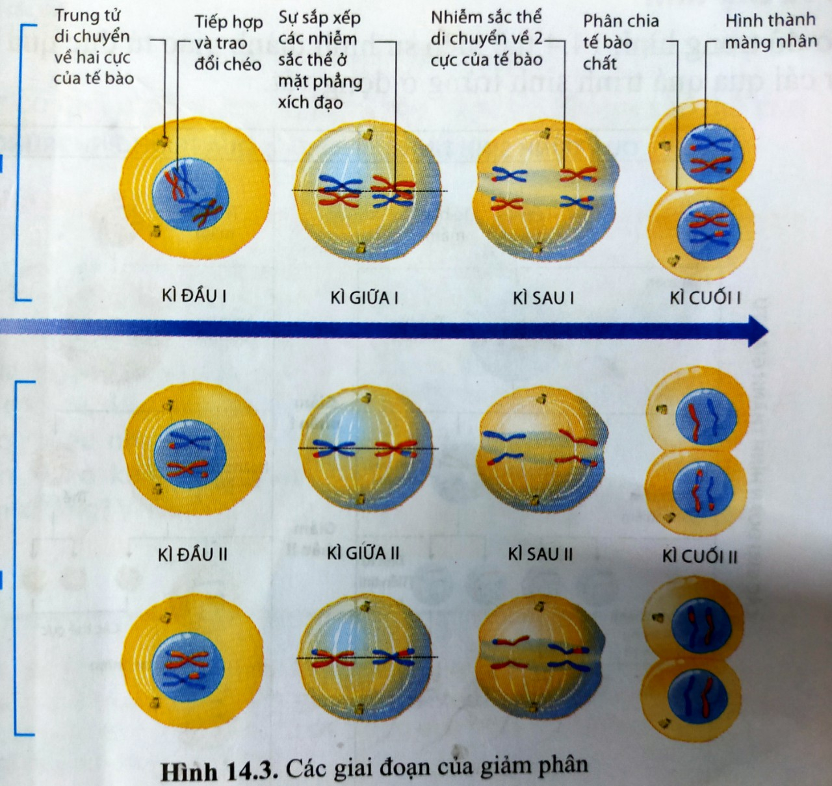
3. Quan sát hình 14.3, cho biết:
a) GPI có các kì nào? NST biến đổi như thế nào ở kì đầu I?
⇒ NST bắt đầu co xoắn, NST kép trong cặp tương đồng tiếp hợp và trao đổi chéo.
GIẢM PHÂN I
GIẢM PHÂN II

Slide 7
3. Quan sát hình 14.3, cho biết:
b) Nhận xét về sự sắp xếp của NST ở kì giữa I và sự di chuyển của NST ở kì sau I.
- Sự sắp xếp của NST ở kì giữa I
+ Xếp thành 2 hàng ngang đều nhau ở mặt phẳng xích đạo của thoi phân bào, 2 chiếc trong mỗi cặp tương đồng đối diện nhau qua mpxđ của thoi phân bào.
+ Dây tơ phân bào từ mỗi cực tế bào chỉ đính vào một phía của mỗi NST kép trong cặp tương đồng.
- Sự di chuyển của NST ở kì sau I : mỗi NST kép trong cặp NST kép tương đồng di chuyển theo dây tơ phân ly về hai cực, mỗi NST có thể phân li về cực này hoặc cực kia của tế bào.
GIẢM PHÂN I
GIẢM PHÂN II

Slide 8
3. Quan sát hình 14.3, cho biết:
c) Kết quả của GPI là gì? Hãy so sánh số lượng NST của tế bào lúc bắt đầu GP và lúc kết thúc GPI.
- Kết quả GPI: 2 tế bào mang n NST kép
- Số lượng NST của tế bào lúc bắt đầu GP : 2n NST kép.
- Số lượng NST của tế bào lúc kết thúc GPI : n NST kép
d) Kết quả của GPII là gì? So sánh bộ NST của tế bào được tạo ra sau GPI và GPII.
- Kết quả của giảm phân II: tạo ra 4 tế bào con với bộ NST đơn bội (n).
- Bộ nhiễm sắc thể của tế bào được tạo ra sau giảm phân I là n NST kép (đơn bội kép), 4 tế bào được tạo ra sau giảm phân II có bộ NST đơn bội (n NST đơn).
GIẢM PHÂN I
GIẢM PHÂN II

Slide 9
4. Nhận xét về sự phân li và tổ hợp của các cặp NST tương đồng khác nhau qua các giai đoạn của GPI
⇒ Ở giảm phân I diễn ra sự phân li độc lập của các cặp NST tương đồng khác nhau và tổ hợp các NST không tương đồng.
GIẢM PHÂN I
GIẢM PHÂN II

Slide 10
KẾT LUẬN
1. Cơ chế nhân đôi và phân li của NST trong giảm phân
1.1. Khái niệm
- Giảm phân xảy ra ở tế bào sinh dục chín gồm 2 lần phân bào liên tiếp nhưng chỉ có một lần nhân đôi của NST (NST) ở kì trung gian trước phân bào.
- Qua giảm phân, từ 1 tế bào (2n) tạo ra 4 tế bào con (n) với số lượng NST giảm đi một nửa .
1.2. Diễn biến
a) Kì trung gian:
- DNA và NST nhân đôi.
- Trung thể nhân đôi.
- NST nhân đôi thành NST kép gồm 2 chromatid dính với nhau ở tâm động.

Slide 11
b) GPI và GPII
Bảng 1: Diễn biến của GPI và GPII.
Kì | GPI | GPII
Đầu | Màng nhân và nhân con tiêu biến, thoi phân bào xuất hiện, NST bắt đầu co xoắn. NST kép trong cặp tương đồng tiếp hợp và trao đổi chéo. | Tương tự như GP I nhưng NST không tiếp hợp và trao đổi chéo.
Giữa | - NST co xoắn cực đại, xếp thành 2 hàng ngang ở mặt phẳng xích đạo của thoi phân bào. | Tương tự như GP I nhưng NST xếp thành 1 hàng ngang ở mặt phẳng xích đạo của thoi phân bào.
Sau | - Mỗi NST kép trong cặp tương đồng phân li về mỗi cực tế bào. | 2 chromatid của mỗi NST kép tách nhau ra ở tâm động thành 2 NST đơn, phân li về 2 cực của tế bào.
Cuối | Phân chia tế bào chất. Màng nhân và nhân con xuất hiện, thoi vô sắc biến mất, NST đơn dãn xoắn. Mỗi tế bào con có n kép NST. | Tương tự như GP I nhưng 4 tế bào con có n NST đơn.
c) Kết quả
- Từ 1 tế bào mẹ (2n) tạo thành 4 tế bào con (n).

Slide 12
Phiếu học tập số 2. So sánh quá trình nguyên phân và quá trình giảm phân
Điểm | Nội dung so sánh | Nguyên phân | Giảm phân
Giống nhau
Khác nhau | Kết quả
 | Nơi diễn ra ở loại tế bào
 | Các giai đoạn
 | Hiện tượng tiếp hợp và trao đổi chéo
 | Sắp xếp NST trên thoi phân bào
 | Các NST tách nhau ở tâm động
 | Số lần phân bào
 | Đặc điểm của tế bào sinh ra so với tế bào ban đầu

Slide 13
So sánh quá trình nguyên phân và quá trình giảm phân

Slide 14
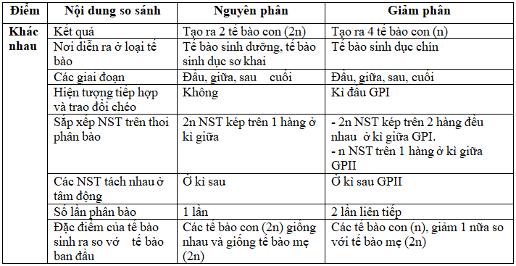

Slide 15
LUYỆN TẬP
Câu 1. Đặc điểm nào sau đây có ở giảm phân mà không có ở nguyên phân?
A. Xảy ra sự tiếp hợp và có thể có hiện tượng trao đổi chéo. B. Có sự phân chia của tế bào chất.
C. Có sự phân chia nhân. D. NST tự nhân đôi ở kì trung gian thành các NST kép.
Câu 2. Trong giảm phân, ở kì sau I và kì sau II có điểm giống nhau là:
A. các NST đều ở trạng thái đơn. B. các NST đều ở trạng thái kép.
C. có sự dãn xoắn của các NST. D. có sự phân li các NST về 2 cực tế bào.
Câu 3. Thứ tự các kì trong giai đoạn phân chia nhân là:
A. kì đầu → kì sau → kì cuối → kì giữa. B. kì đầu → kì giữa kì cuối → kì sau.
C. kì đầu → kì sau→ kì giữa → kì cuối. D. kì đầu → kì giữa → kì sau → kì cuối
Câu 4. Đặc điểm của phân bào II trong giảm phân là:
A. tương tự như quá trình nguyên phân. B. thể hiện bản chất giảm phân.
C. số NST trong tế bào là n ở mỗi kì. D. có xảy ra tiếp hợp NST.
Câu 5. Ý nghĩa về mặt di truyền của sự trao đổi chéo NST là:
A. làm tăng số lượng NST trong tế bào.
B. tạo ra sự ổn định về thông tin di truyền.
C. tạo ra nhiều loại giao tử, góp phần tạo ra sự đa dạng sinh học.
D. duy trì tính đặc trưng về cấu trúc NST.
Đáp án : 1A, 2D, 3D, 4A, 5C (2 điểm/ 1 câu).

Slide 16
II. SỰ PHÁT SINH GIAO TỬ VÀ THỤ TINH
Hoàn thành phiếu học tập số 3.
Phiếu học tập số 3. Tìm hiểu sự phát sinh giao tử và thụ tinh
1. Quan sát hình 14.4, so sánh các giai đoạn của sự phát sinh giao tử đực và sự phát sinh giao tử cái ở động vật.
2. Nhận xét về sự biến đổi của giao tử đực và giao tử cái so với sản phẩm của GP. Ý nghĩa của quá trình NP và GP ở các tế bào của cơ quan sinh sản đối với sự phát sinh giao tử là gì?
3. Quan sát hình 14.5 và cho biết sự thụ tinh là gì. Hợp tử có bộ nhiễm sắc thề như thế nào so với các giao tử và tế bào sinh dưỡng của cơ thể bố mẹ?
4. Cho biết vì sao bộ NST 2n đặc trưng của loài được duy trì ổn định qua các thế hệ cơ thể ở sinh vật sinh sản hữu tính.
Giai đoạn | Sự phát sinh giao tử đực | Sự phát sinh giao tử cái
Phát triển
Giảm phân I
Giảm phân II
Hình thành giao tử

Slide 17
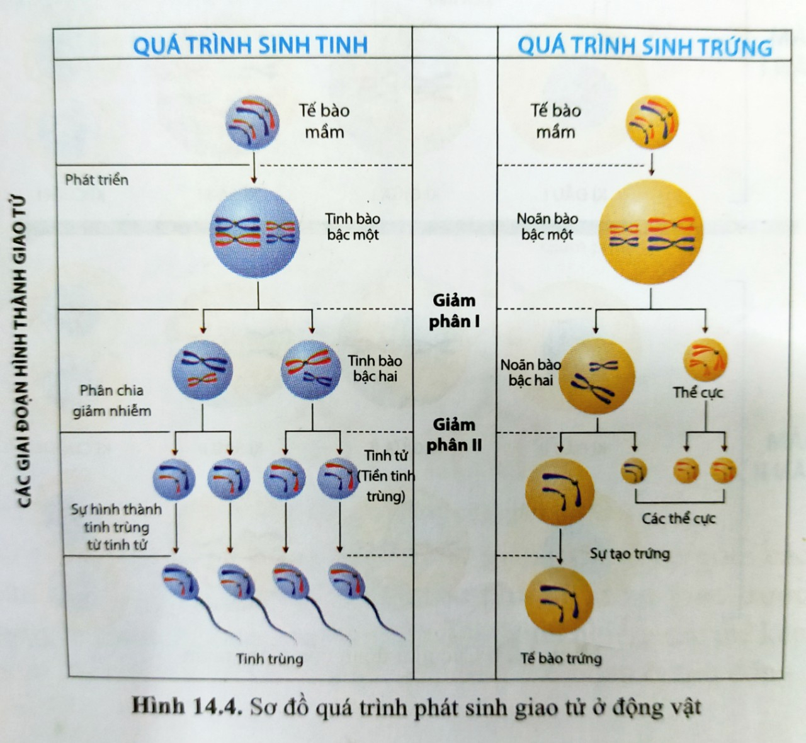
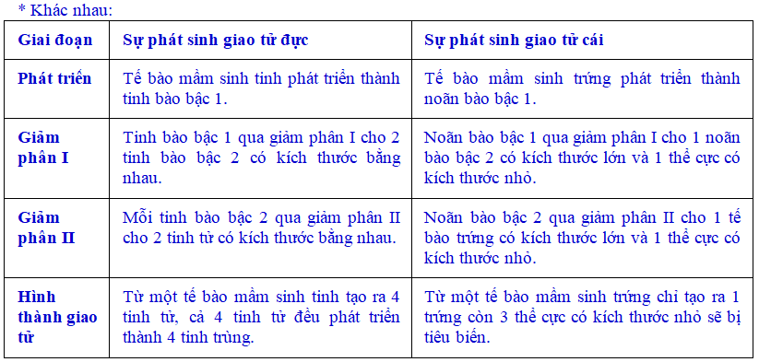
1. Quan sát hình 14.4, so sánh các giai đoạn của sự phát sinh giao tử đực và sự phát sinh giao tử cái ở động vật.
* Giống nhau:
- Đều xảy ra với các tế bào mầm sinh dục.
- Đều trải qua các giai đoạn: phát triển, giảm phân, hình thành giao tử.

Slide 18
2. Nhận xét về sự biến đổi của giao tử đực và giao tử cái so với sản phẩm của GP. Ý nghĩa của quá trình NP và GP ở các tế bào của cơ quan sinh sản đối với sự phát sinh giao tử là gì?
- Nhận xét về sự biến đổi của giao tử đực và giao tử cái so với sản phẩm của giảm phân:
+ Giao tử đực phân hóa có đầu, thân và đuôi.
+ Giao tử cái có kích thước lớn, chứa nhiều chất dinh dưỡng.
- Ý nghĩa của quá trình NP và GP ở các tế bào của cơ quan sinh sản đối với sự phát sinh giao tử là:
+ Nguyên phân giúp gia tăng số lượng tế bào sinh sản.
+ Giảm phân giúp hình thành các tế bào tiền giao tử có bộ nhiễm sắc thể giảm đi một nửa.

Slide 19
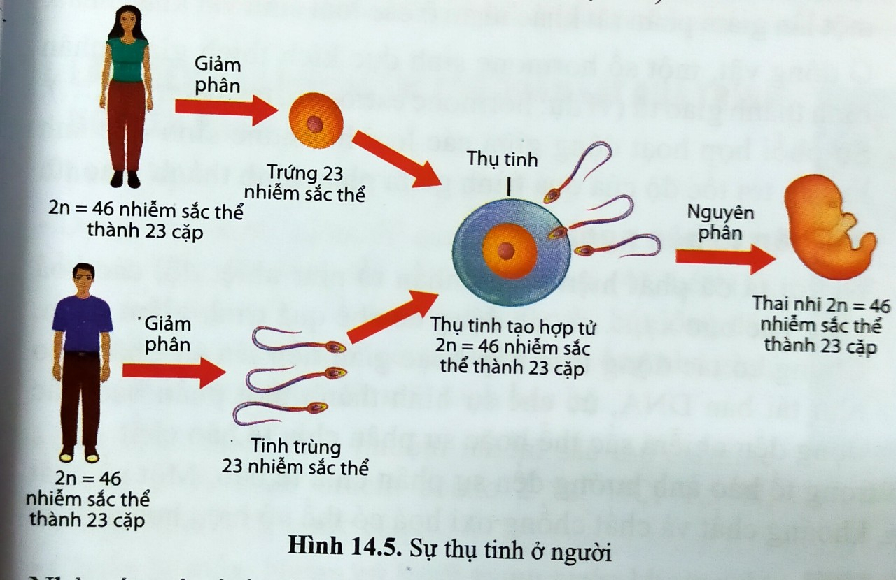
3. Quan sát hình 14.5 và cho biết sự thụ tinh là gì. Hợp tử có bộ nhiễm sắc thề như thế nào so với các giao tử và tế bào sinh dưỡng của cơ thể bố mẹ?
- Khái niệm thụ tinh: Thụ tinh là quá trình giao tử đực đơn bội (n) kết hợp giao tử cái đơn bội (n) tạo nên hợp tử lưỡng bội (2n).
- Về mặt số lượng NST, hợp tử có bộ NST̉ lưỡng bội (2n) gấp đôi bộ NST đơn bội (n) trong các giao tử và giống bộ NST trong tế bào sinh dưỡng của cơ thể bố mẹ.

Slide 20
3. Quan sát hình 14.5 và cho biết sự thụ tinh là gì. Hợp tử có bộ nhiễm sắc thề như thế nào so với các giao tử và tế bào sinh dưỡng của cơ thể bố mẹ?
- Khái niệm thụ tinh: Thụ tinh là quá trình giao tử đực đơn bội (n) kết hợp giao tử cái đơn bội (n) tạo nên hợp tử lưỡng bội (2n).
- Về mặt số lượng nhiễm sắc thể, hợp tử có bộ nhiễm sắc thể lưỡng bội (2n) gấp đôi bộ nhiễm sắc thể đơn bội (n) trong các giao tử và giống bộ nhiễm sắc thể trong tế bào sinh dưỡng của cơ thể bố mẹ.
4. Cho biết vì sao bộ NST 2n đặc trưng của loài được duy trì ổn định qua các thế hệ cơ thể ở sinh vật sinh sản hữu tính.
Ở những loài sinh sản hữu tính, bộ NST đặc trưng của loài lại được duy trì ổn định qua các thế hệ cơ thể là nhờ sự phối hợp của các quá trình giảm phân, thụ tinh và nguyên phân:
+ Nhờ giảm phân, giao tử được tạo thành mang bộ NST đơn bội (n NST).
+ Qua thụ tinh, bộ NST lưỡng bội (2n NST) được phục hồi.
+ Nhờ nguyên phân, bộ NST trong tất cả các tế bào của cơ thể mới giống như bộ NST trong hợp tử (2n NST).

Slide 21
KẾT LUẬN
2. Sự phát sinh giao tử và thụ tinh
a) Sự phát sinh giao tử
- Ở động vật:
+ Con đực: 1 tinh bào bậc 1 (2n) $\underset{→}{GP}$4 tinh trùng (n).
+ Con cái: 1 tinh bào bậc 1 (2n) $\underset{→}{GP} 1$trứng (tế bào lớn có khả năng thụ tinh) và 3 thể cực (tế bào nhỏ bị tiêu biến).
- Ở thực vật: 4 tế bào con tiếp tục phân bào để tạo thành hạt phấn hay túi phôi.
b) Sự thụ tinh
- Thụ tinh là sự kết hợp giữa một giao tử đực với một giao tử cái tạo thành hợp tử.
- Sơ đồ : Trứng (n) × tinh trùng (n) → Hợp tử (2n).
c) Cơ chế sinh sản hữu tính của động vật
- Sinh sản hữu tính là kiểu sinh sản tạo ra cá thể mới qua hình thành giao tử (quá trình giảm phân) và hợp nhất 2 loại giao tử đơn bội đực và cái (quá trình thụ tinh) để tạo ra hợp tử lưỡng bội, hợp tử phát triển cá thể mới thông qua quá trình nguyên phân.
- Nguyên phân, giảm phân và thụ tinh góp phần duy trì bộ NST đặc trưng cho loài.
- Sinh sản hữu tính tạo ra các cá thể mới đa dạng về các đặc điểm di truyền.

Slide 22
LUYỆN TẬP
Câu 1. Dựa vào hiểu biết của em về sự thụ tinh, hãy giải thích về nguồn gốc của các nhiêm sắc thể trong mồi cặp NST tương đồng trong tế bào của cơ thể sinh vật lưỡng bội.
Câu 2. Nếu một cá thể sinh vật sinh sản hữu tính có bộ NST 2n = 4 được kí hiệu là AaBb thì có thể tạo ra mấy loại giao tử khác nhau về kí hiệu bộ nhiễm sắc thề? Sự thụ tinh có thể tạo ra bao nhiêu khả năng tổ hợp (kí hiệu khác nhau) của bộ NST ở thế hệ con?
Câu 1. Các NST trong cặp NST tương đồng của mỗi tế bào của cơ thể sinh vật lưỡng bội bao gồm 1 NST của bố (ở giao tử đực) và 1 NST của mẹ (ở giao tử cái).
Câu 2.
- Trong quá trình giảm phân tạo giao tử, các nhiễm sắc thể có sự phân li và tổ hợp tự do → Nếu một cá thể sinh vật sinh sản hữu tính có bộ nhiễm sắc thể 2n = 4 được kí hiệu AaBb thì có thể tạo ra 4 loại giao tử là AB, Ab, aB, ab.
- Trong quá trình thụ tinh tạo hợp tử, các loại giao tử tổ hợp tự do → Sự thụ tinh của 4 loại giao tử là AB, Ab, aB, ab có thể tạo ra 9 loại tổ hợp khác nhau của bộ nhiễm sắc thể ở thế hệ con là AABB, AAbb, aaBB, aabb, AABb, aaBb, AaBB, Aabb, AaBb.

Slide 23
VẬN DỤNG
Câu hỏi : Sự phân li độc lập và tổ hợp ngẫu nhiên của các cặp NST trong quá trình giảm phân và tổ hợp ngẫu nhiên của các giao tử đực và giao tử cái trong quá trình thụ tinh có ý nghĩa gì đối với sinh vật?
Đáp án
- Sự phân li độc lập của các NST và trao đổi đoạn tạo nên nhiều loại giao tử.
- Qua thụ tình tạo ra nhiều tổ hợp gene mới gây nên các biến dị tổ hợp → Sinh giới đa dạng và có khả năng thích nghi cao.

Slide 24
II. MỘT SỐ NHÂN TỐ ẢNH HƯỞNG ĐẾN QUÁ TRÌNH GIẢM PHÂN
NV 1. Nêu một số nhân tố ảnh hưởng đến quá trình giảm phân
NV 2. Hoàn thành phiếu học tập số 4.
Phiếu học tập số 4. Vận dụng kiến thức về NP và GP vào giải thích một số vấn đề trong thực tiễn.
Mỗi nhóm thực hiện các nhiệm vụ độc lập sau:
Nhóm 1: Giải thích tại sao cây lá bỏng con giống hệt cây lá bỏng mẹ?
Nhóm 2: Hãy nêu cơ chế của hiện tượng di căn của tế bào ung thư?
Nhóm 3: Hãy nêu ứng dụng của NP trong thực tiễn (trong nông nghiệp, bảo tồn sinh vật và y tế)?
Nhóm 4: Giải thích tại sao anh em ruột lại có nhiều đặc điểm khác nhau?
Nhóm 5: Giải thích tại sao phụ nữ trên 35 tuổi lại dễ sinh con mắc hội chứng Down?
Nhóm 6: Hãy trình bày quá trình thực hiện PP thụ tinh trong ống nghiệm ở người dựa trên cơ chế sinh sản hữu tính?

Slide 25
Vấn đề 1. Giải thích tại sao cây lá bỏng con giống hệt cây lá bỏng mẹ?
Đáp án : Cây lá bỏng con được tạo ra từ tế bào lá của cây lá bỏng mẹ thông qua quá trình nguyên phân theo cơ chế sinh sản sinh dưỡng (sinh sản vô tính). Từ 1 tế bào mẹ (2n) tạo ra 2 tế bào con (2n) giống hệt nhau và giống hệt tế bào mẹ.
Vấn đề 2. Hãy nêu cơ chế của hiện tượng di căn của tế bào ung thư?
Đáp án : Ung thư là do sự nhân lên không kiểm soát được của một số tế bào đột biến tạo thành khối u. Các tế bào ung thư có chứa một loại enzyme đặc biệt có thể hòa tan và huỷ hoại các bộ phận xung quanh như hạch bạch huyết, giúp các tế bào ung thư có thể "xâm lấn” dễ dàng hơn. Sau cơ chế hình thành tế bào ung thư và phát triển mạnh mẽ để tạo thành khối u, các tế bào ung thư bắt đầu cơ chế xâm lấn, di căn sang các cơ quan khác. Quá trình ung thư lan rộng trong cơ thể được gọi là di căn.

Slide 26
Vấn đề 3. Hãy nêu ứng dụng của nguyên phân trong thực tiễn (trong nông nghiệp, bảo tồn sinh vật và y tế)?
Đáp án : Ứng dụng của nguyên phân:
- Trong nông nghiệp: nhân giống vật nuôi, cây trồng như: giâm cầnh, chiết cầnh, ghép cành.
- Trong bảo tồn sinh vật: nhân giống động thực vật quý hiếm có nguy cơ bị tuyệt chủng;
- Trong y tế: nuôi cấy mô, tế bào gốc, ghép mô, ghép cơ quan,...
Vấn đề 4. Giải thích tại sao anh em ruột lại có nhiều đặc điểm khác nhau?
Đáp án : Anh em ruột lại có nhiều đặc điểm khác nhau vì mỗi người con được tạo ra từ 1 loại trứng và 1 loại tinh trùng thồng qua thụ tình tạo thành hợp tử phát triển thành phôi → thai → cơ thể mới. Mà mỗi cơ thể người phụ nữ tạo ra nhiều loại trứng và mỗi cơ thể người đàn ông tạo ra nhiều loại tinh trùng. Cho nên, giảm phân tạo ra đa dạng về giao tử, thụ tinh kết hợp giao tử tạo ra đa dạng về hợp tử.

Slide 27
Vấn đề 5. Giải thích tại sao phụ nữ trên 35 tuổi lại dễ sinh con mắc hội chứng Down?
Đáp án : Phụ nữ trên 35 tuổi lại dễ sinh con mắc hội chứng Down vì ở độ tuổi này, phụ nữ thường bị rối loạn nội tiết tố, ảnh hưởng đến quá trình giảm phân (phân li NST). Đặc biệt là NST số 21 thường hay bị rối loạn phân li, tạo ra trứng (giao tử) đột biến thừa 1 NST. Trứng đột biến này kết hợp với tinh trùng bình thường tạo hợp tử có 3 NST số 21, gây ra hội chứng Down ở người con.
Vấn đề 6. Hãy trình bày quá trình thực hiện PP thụ tinh trong ống nghiệm ở người dựa trên cơ chế sinh sản hữu tính.
Đáp án : Thụ tinh trong ống nghiệm là một PP hỗ trợ sinh sản mà tinh trùng và trứng được kết hợp ở ngoài cơ thể. Nếu hiện tượng thụ tinh xảy ra, sẽ tạo thành phôi, sau đó phôi được chuyển vào buồng tử cung. Phôi làm tổ và phát triên thành thai nhi như trong thụ thai tự nhiên.

Slide 28
VẬN DỤNG
1. Có thể tác động đến những yếu tố nào trong giảm phân hình thành giao tử? Cho ví dụ.
2. Lấy ví dụ một số cây trồng, vật nuôi được điều khiển sinh sản bằng hormone sinh dục.
Đáp án :
Câu 1.
- Có thể tác động đến cả yếu tố bên trong (di truyền, hormone sinh dục, tuổi thành thục sinh dục,...) và yếu tố bên ngoài (nhiệt độ, hóa chất, các bức xạ, chế độ dinh dưỡng, sự căng thẳng,…) để thay đổi thời điểm bắt đầu, hiệu suất, tốc độ của quá trình giảm phân hình thành giao tử.
- Ví dụ:
+ Sử dụng hormone hoặc chất kích thích để tăng quá trình giảm phân hình thành trứng và tinh trùng: Tiêm dịch chiết từ tuyến dưới não của các loài cá khác cho cá mè, cá trắm cỏ làm trứng chín hàng loạt; tiêm huyết thanh ngựa chửa cho trâu, bò,... làm cho trứng nhanh chín và rụng hoặc làm chín và rụng nhiều trứng cùng một lúc.
+ Thay đổi thời gian chiếu sáng đối với gà nuôi làm cho gà có thể đẻ 2 trứng/ngày.
Câu 2.
Ví dụ một số cây trồng, vật nuôi được điều khiển sinh sản bằng hormone sinh dục:
- Cá mè, cá trắm cỏ không đẻ trong ao nuôi. Tiêm dịch chiết từ tuyến dưới não của các loài cá khác làm trứng chín hàng loạt, sau đó nặn trứng ra và cho thụ tinh nhân tạo bên ngoài cơ thể rồi đem ấp nở ra cá con.
- Sử dụng Prostaglandin F2-alpha (PGF2a) và các chất tổng hợp có hoạt tính tương tự nhằm gây động dục hàng loạt ở gia súc nhai lại.
- Trong trồng trọt, người ta dùng GA3B (Gibberelline) trong công nghệ lúa lai, phun lên bông của cây mẹ, để bông lúa vươn dài ra, dễ tiếp nhận phấn hoa,…

